Slide 1


Παραμύθι για το Ββ
Δημιουργός
Δήμητρα Μπρέντα

Slide 2
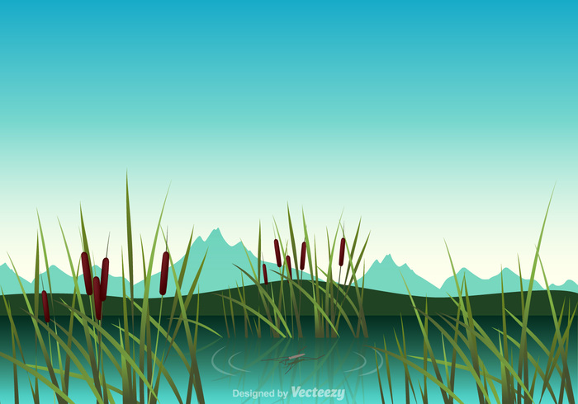
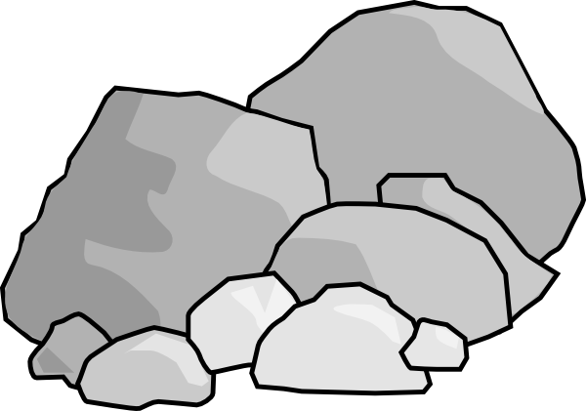

Σ’ έναν βάλτο βαθύ κάτω από ένα βραχάκι ζούσε ένας βάτραχος μικρός, γλυκός και μορφωμένος.
ΔΗΜΗΤΡΑ ΜΠΡΕΝΤΑ

Slide 3


Κάθε μέρα καθότανε πάνω στον βράχο ,έπινε βυσσινάδα και διάβαζε βιβλία.
ΔΗΜΗΤΡΑ ΜΠΡΕΝΤΑ

Slide 4

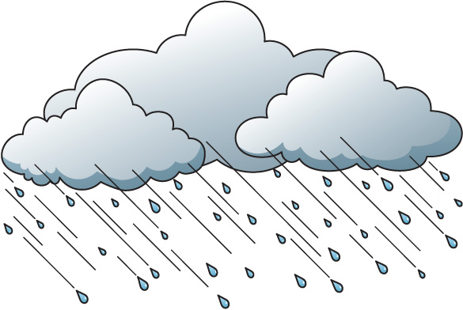
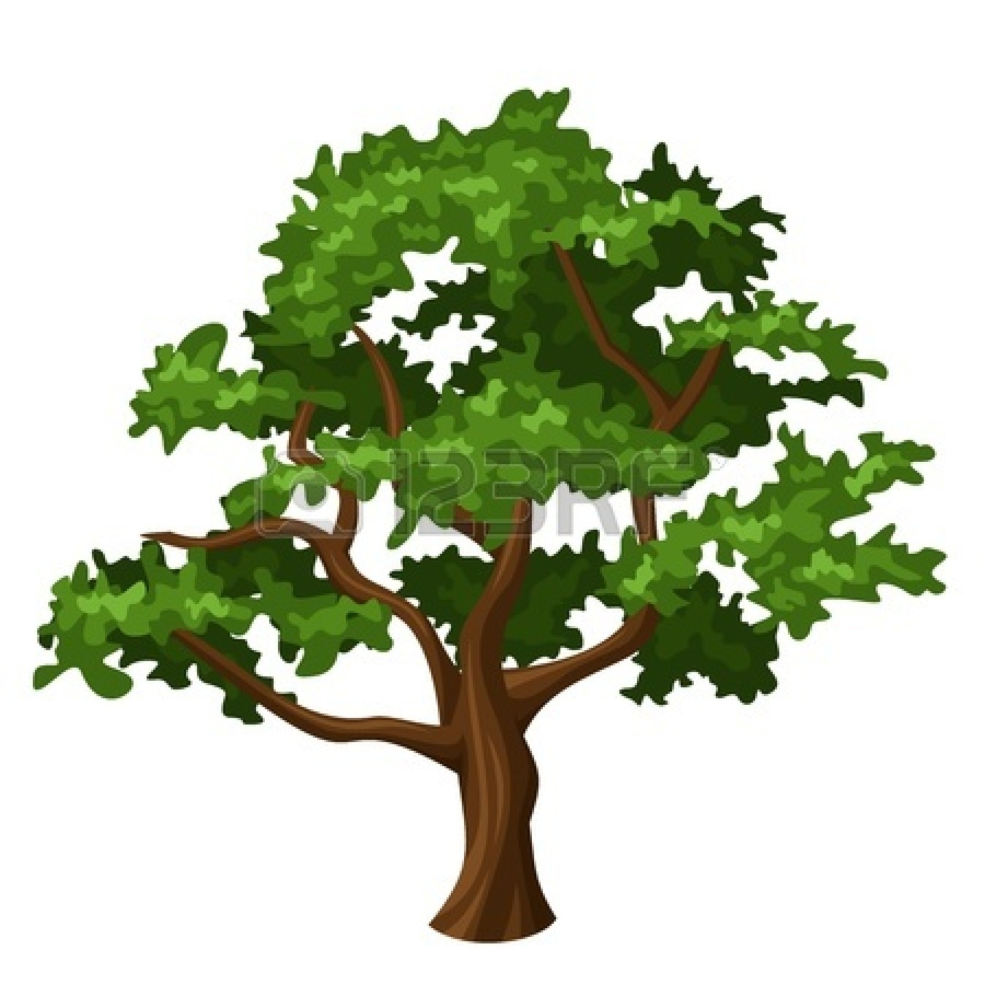


Κάποιες άλλες μέρες που έβρεχε ,φώναζε τον φίλο του ,τον βάτραχο Βασίλη ,καθότανε κάτω από μία βελανιδιά και συζητούσαν για μακρινά ταξίδια.
ΔΗΜΗΤΡΑ ΜΠΡΕΝΤΑ

Slide 5
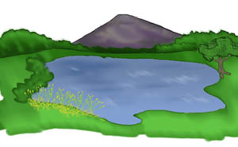



Κάποιες άλλες μέρες που είχε ήλιο έκαναν βαρκάδα πάνω σε μία κόκκινη βάρκα
ΔΗΜΗΤΡΑ ΜΠΡΕΝΤΑ

Slide 6
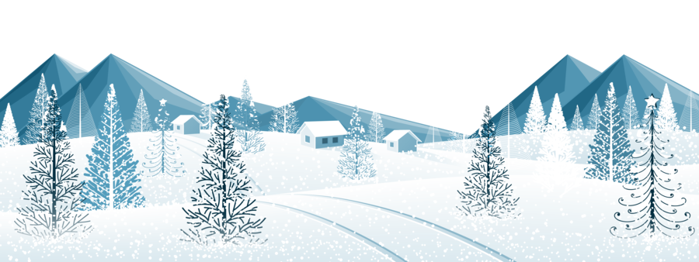
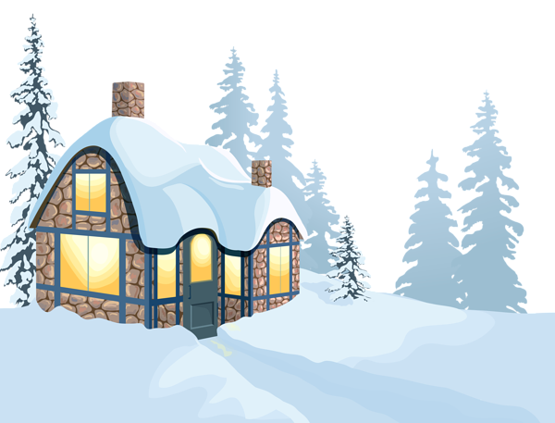
Τον Χειμώνα που έκανε πολύ κρύο και έπεφτε χιόνι προσκαλούσε τον φίλο του τον Βασίλη στο ζεστό του σπίτι.
ΔΗΜΗΤΡΑ ΜΠΡΕΝΤΑ

Slide 7
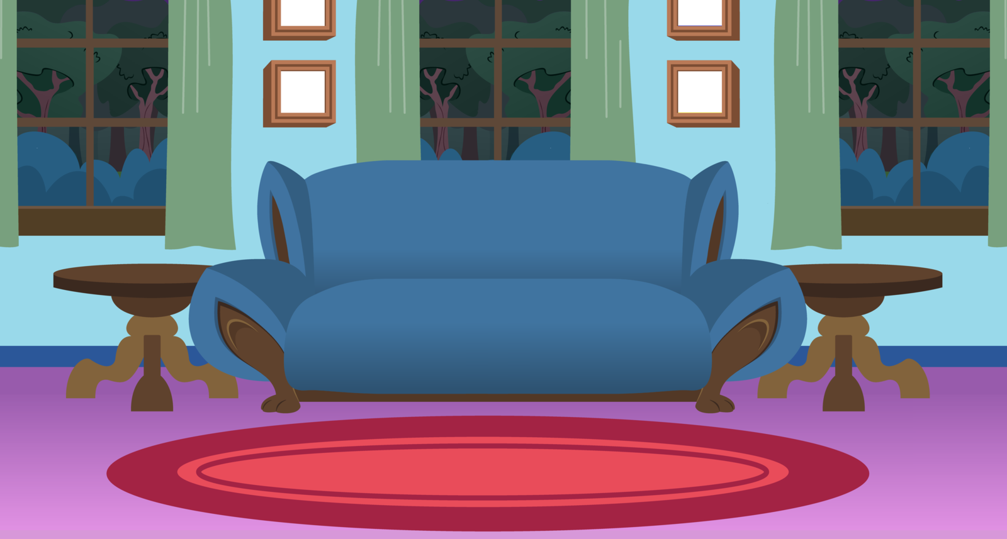




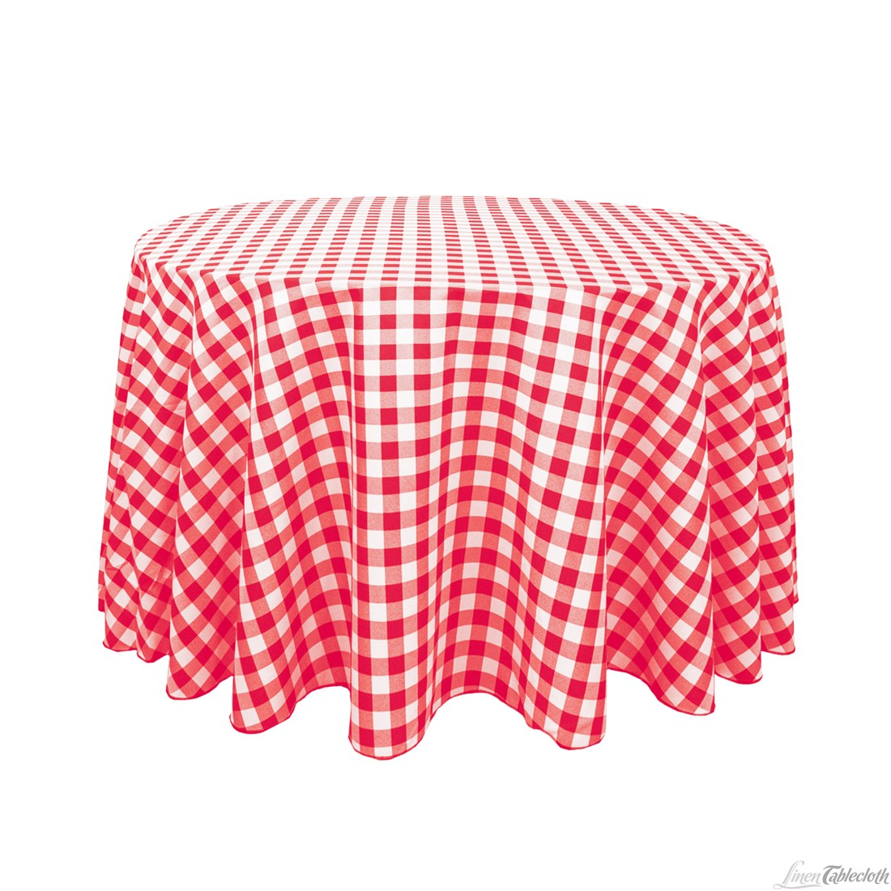

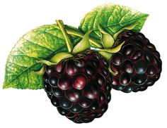
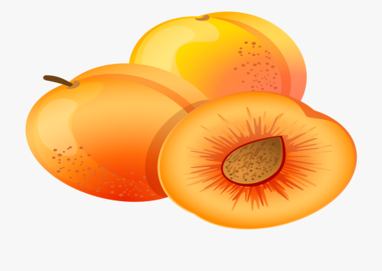
Διαβάζανε βιβλία, τρώγανε βερίκοκα και βατόμουρα και πίνανε βυσσινάδα
ΔΗΜΗΤΡΑ ΜΠΡΕΝΤΑ

Slide 8


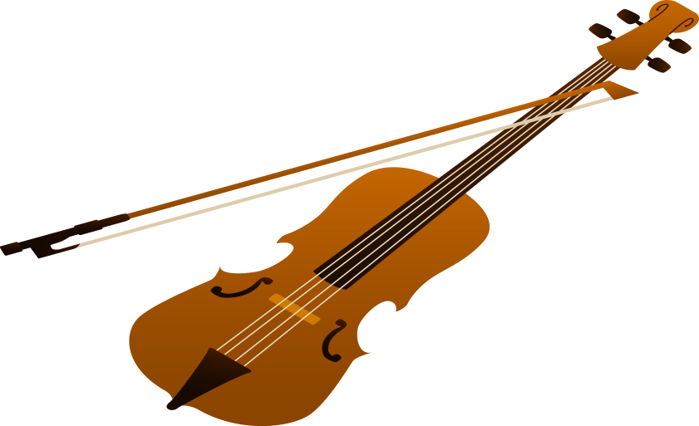




Την Άνοιξη που δεν φυσούσε ο βοριάς ,κάθε βράδυ έπαιζε το βιολί του στον βάλτο με τα βούρλα .Όλα τα βατράχια του βάλτου μαγεύονταν από την υπέροχη μουσική του.
ΔΗΜΗΤΡΑ ΜΠΡΕΝΤΑ

Slide 9
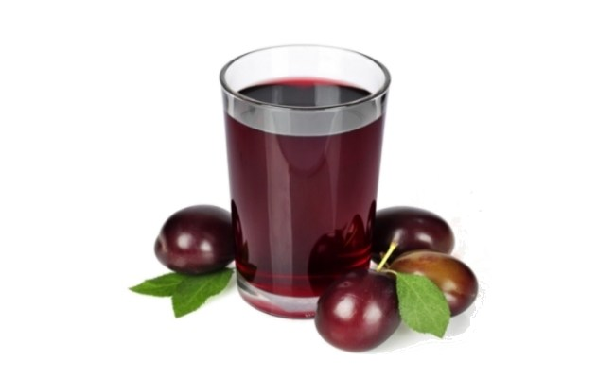




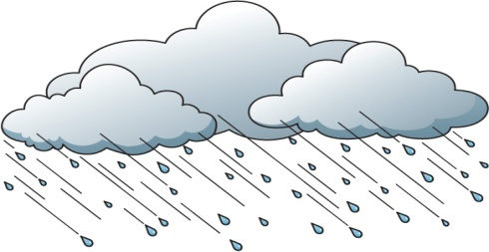
Ο βάτραχος αγαπούσε πολύ τα βιβλία, τα βερίκοκα την βαρκάδα, το βιολί, τα βατόμουρα και την βυσσινάδα.
ΔΗΜΗΤΡΑ ΜΠΡΕΝΤΑ

Slide 10
Λέξεις από Ββ
Βάλτος
Βράχος
Βάτραχος
Βυσσινάδα
Βαρκάδα
Βάρκα
Βασίλης
βερίκοκα
βατόμουρα
Βοριάς
Βούρλα
Βράδυ
Βιολί
Βροχή
βρεγμένος
ΔΗΜΗΤΡΑ ΜΠΡΕΝΤΑ

